Slide 1

Lập trình ứng dụng trên thiết bị Di động bằng Flutter
TRƯỜNG ĐẠI HỌC CẦN THƠ TRUNG TÂM CÔNG NGHỆ PHẦN MỀM
Người biên soạn:
Ths. Lê Thị Minh Loan
Nguyễn Khánh Duy

Slide 2

Mục tiêu
Tìm hiểu kiến trúc Flutter ở các cấp độ khác nhau.
Hiểu được định nghĩa, công dụng 2 Widget cơ bản trong Flutter.
Khởi chạy được ứng dụng đầu tiên và hiểu được các thành phần trong đó.

Slide 3
Chương 4: Khám phá Flutter
Flutter được thiết kế như một hệ thống nhiều lớp, và có thể mở rộng. Nó tồn tại dưới dạng một loạt các thư viện độc lập mà mỗi thư viện phụ thuộc vào lớp bên dưới. Không có lớp nào có quyền truy cập đặc biệt vào lớp bên dưới, và mọi phần ở framework level đều được thiết kế để trở thành tùy chọn và có thể thay thế.

Slide 4
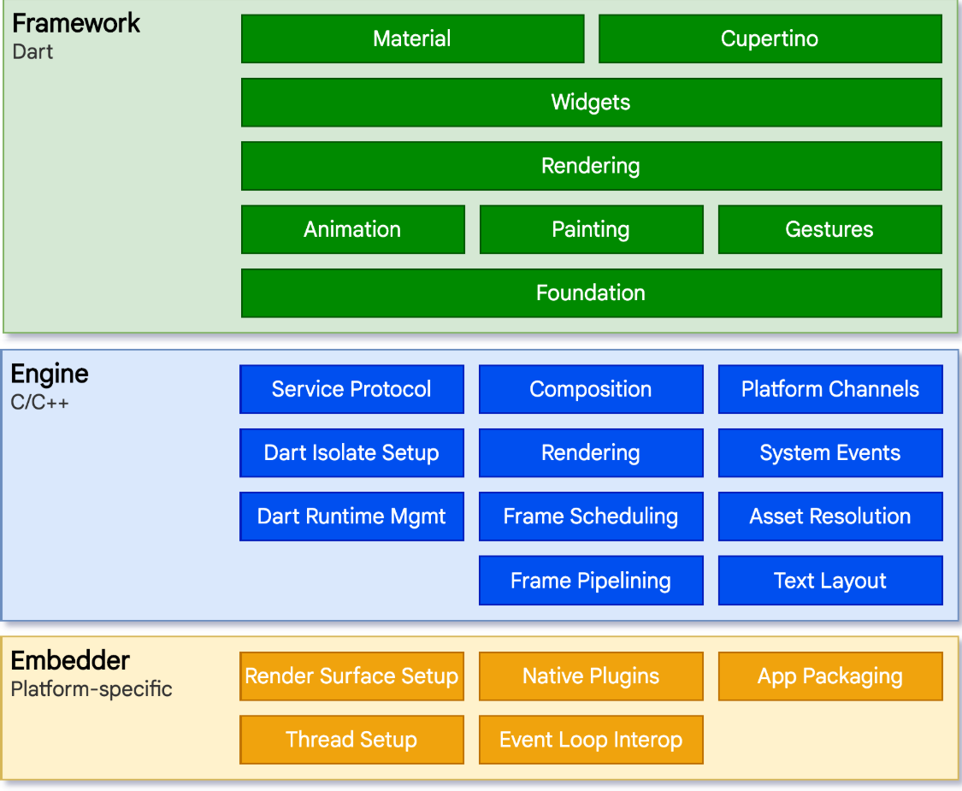
Kiến trúc Flutter là gì?

Slide 5
Embedder
Đối với hệ điều hành, các ứng dụng Flutter được đóng gói theo cách giống như bất kì ứng dụng gốc nào khác. Một embedder cung cấp một entrypoint, phối hợp với hệ điều hành để truy cập vào các dịch vụ như rendering surfaces, accessibility, input, và quản lý message event loop.
Embedder được viết bằng ngôn ngữ phù hợp với nền tảng: Java và C++ cho Android, Objective-C/Objecttive-C++ cho iOS và macOS, và C++ cho Windows và Linux.

Slide 6
Embedder
Khi sử dụng embedder, mã Flutter có thể tích hợp vào ứng dụng hiện có dưới dạng module, hoặc cũng có thể là toàn bộ nội dung ứng dụng.

Slide 7
Flutter Engine
Core của Flutter là Flutter Engine, phần lớn được viết bằng C++, có các nguyên tắc cần thiết để hỗ trợ tất cả ứng dụng Flutter.
Engine cung cấp khả năng triển khai các API cốt lõi của Flutter bao gồm đồ họa (thông qua Skia), text layout, file và network I/O, trợ năng, kiến trúc plugin và Dart runtime – compile tool.

Slide 8
Flutter Engine
Engine tiếp xúc với Flutter framework thông qua dart:ui – thư viện bao bọc ngôn ngữ C++ cơ bản trong các lớp Dart. Thư viện này bao gồm các lớp có nhiệm vụ điều khiển hệ thống nhập liệu, đồ họa và text rendering.

Slide 9
Flutter Framework
Flutter Framework chính là nơi các nhà phát triển tương tác với Flutter, cung cấp một framework hiện đại và reactive được viết bằng ngôn ngữ Dart. Nó là một bộ thư viện phong phú các platform, layout bao gồm một loạt các layer. Từ dưới lên, đó là:
Foundation: Được xem là core library, định nghĩa và cung cấp các utility classes, functions và được nhiều layer khác sử dụng trong Flutter.

Slide 10
Flutter Framework
Animation/Painting/Gesture: Là các thư viện cung cấp các khối xây dựng cơ bản (basic building blocks) cho việc thực hiện các chuyển động trong Flutter (Animation), hỗ trợ xây dựng giao diện (Painting), nhận dạng tương tác cử chỉ của người dùng (Gesture).

Slide 11
Một số thành phần khác
Rendering: các UI components được tổ chức dưới dạng cây phân tầng với mỗi node là một RenderObject.
Widgets: Được xây dựng bởi Dart với cảm hứng từ React. Widgets nhận và lưu trữ trạng thái (state) của UI, và sẽ rebuild nếu state thay đổi.
Material/Cupertino: Được xây dựng từ Widgets library để triển khai ngôn ngữ thiết kế Material (Android), Cupertino (IOS).

Slide 12
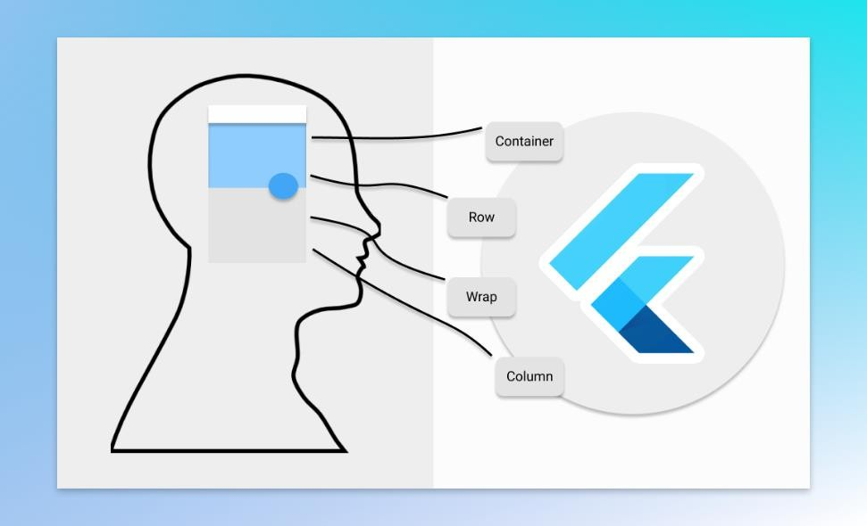
Widgets – Xây dựng Layout trong Flutter
Trong phần này, chúng ta sẽ tìm hiểu về các khái niệm chính của widgets, sự khác biệt giữa Stateless và Stateful widgets, các widget phổ biến nhất trong Flutter và cách thêm chúng vào ứng dụng, cũng như cách tạo giao diện hoàn chỉnh từ các widget được tích hợp sẵn (Built-in widgets).

Slide 13
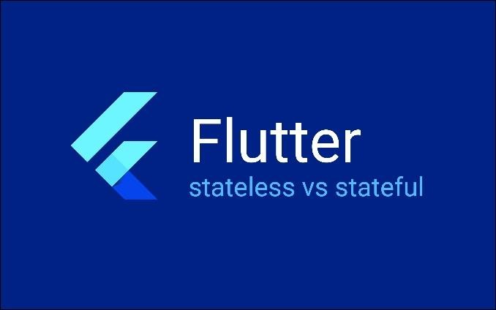
Stateless và Stateful widgets
Widgets đóng vai trò quan trọng trong phát triển ứng dụng Flutter là các phần hình thành lên UI hiển thị cho người dùng. UI hầu như không bao giờ tĩnh, chúng thay đổi thường xuyên. Khi chúng ta xử lý, UI chắc chắn sẽ thay đổi trong vòng đời của bất kì ứng dụng nào. Đó là lý do mà Flutter cung cấp 2 loại widget: stateless và stateful.

Slide 14
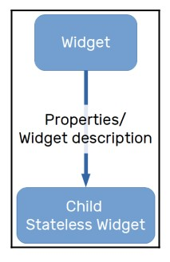
Stateless widgets
Một UI thông thường sẽ bao gồm nhiều widget, một trong số chúng sẽ không bao giờ thay đổi thuộc tính sau khi được khởi tạo. Chúng được gọi là không có trạng thái (state).
Thay vào đó, chúng được thay đổi bởi các sự kiện bên ngoài trên widget cha trong cây widget. Hiều rõ hơn là, widget con được mô tả từ widget cha mà không tự thay đổi được nó.

Slide 15
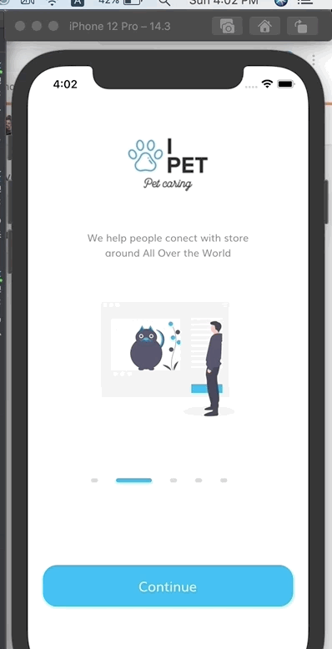
Stateless widgets
Các Stateless widgets chỉ có các thuộc tính final được xác định trong quá trình xây dựng, và đó là thứ duy nhất được tạo trên màn hình thiết bị.

Slide 16
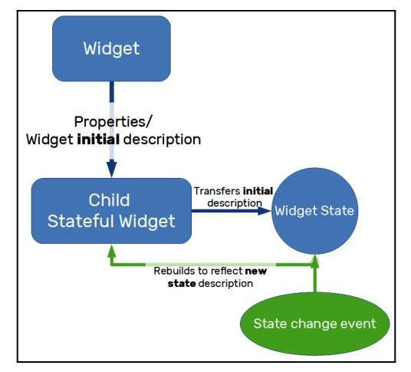
Stateful widgets
Không giống như Stateless widget nhận mô tả từ widget cha và duy trì điều đó trong suốt thời gian tồn tại của nó, Stateful widget thay đổi mô tả của chúng một cách linh hoạt trong thời gian tồn tại. Chúng có một lớp State đại diện cho trạng thái hiện tại của widget.

Slide 17
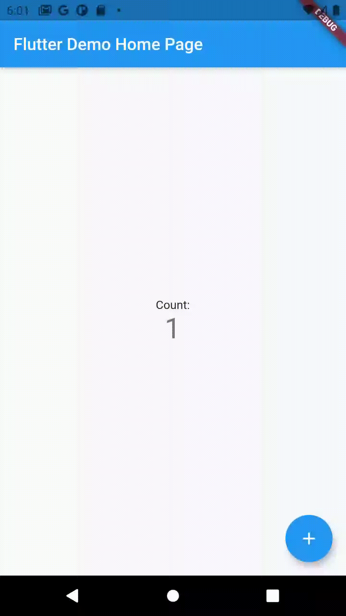
Stateful widgets
Bằng cách giữ trạng thái của widget trong đối tượng State riêng biệt, framework có thể rebuild lại bất cứ khi nào cần mà không làm mất trạng thái liên quan đến nó.

Slide 18
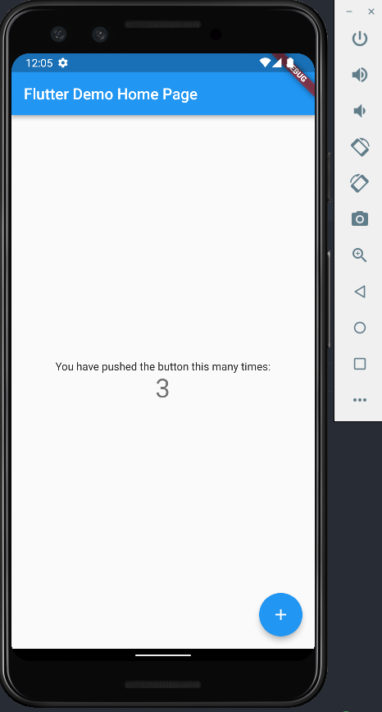
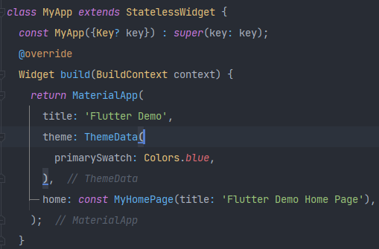
Ứng dụng đầu tiên

Slide 19
Ứng dụng đầu tiên
Lớp MyApp extends lớp statelessWidget và ghi đè phương thức xây dựng build (BuildContext). Phương thức này mô tả một phần của UI, ở đây nó xây dựng 1 cây con widget bên dưới nó, với con trực tiếp là MaterialApp.
MaterialApp được định nghĩa là 1 widget bao bọc 1 tập các widget con, thường được yêu cầu cho ứng dụng được viết theo ngôn ngữ thiết kế material.

Slide 20
Ứng dụng đầu tiên
Ở code trên, MaterialApp chứa các thuộc tính như title, theme, và thuộc tính home chỉ định widget đầu tiên được hiển thị dưới dạng trang chủ ứng dụng, đó là MyHomePage.

Slide 21
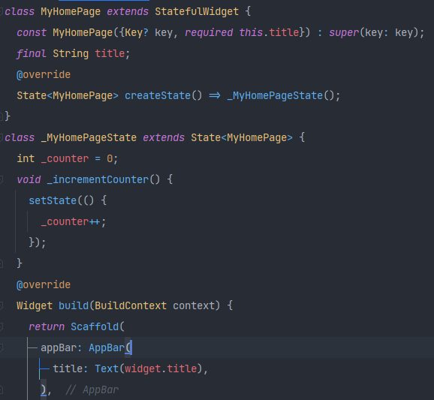
Ứng dụng đầu tiên

Slide 22
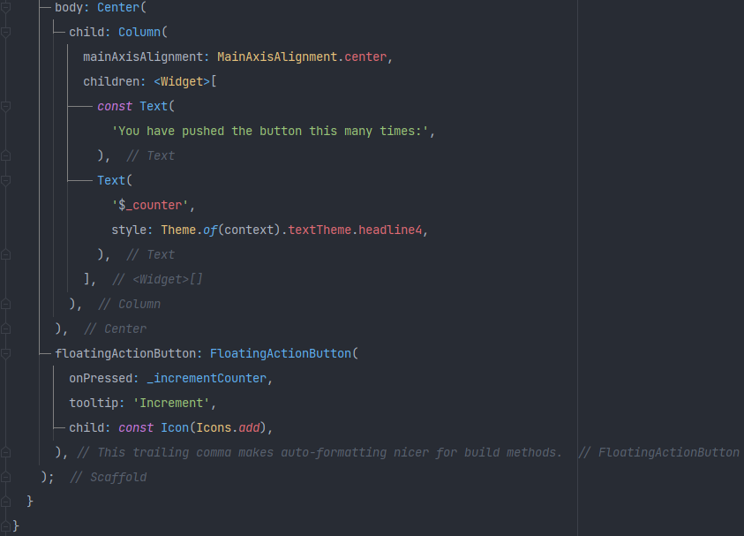
Ứng dụng đầu tiên

Slide 23
Ứng dụng đầu tiên
MyHomePage là một stateful widget, nó được định nghĩa kèm với một đối tượng State là _MyHomePageState. Bằng việc kế thừa statefulWidget, MyHomePage phải trả về một đối tượng State hợp lệ trong phương thức createState(), đó là một thể hiện của _MyHomePageState.

Slide 24
Ứng dụng đầu tiên
Một widget State hợp lệ là một class mà kế thừa từ framework State class – được định nghĩa là “The logic and internal state for a statefulWidget”.
Và state của widget MyHomePage ở trên được xác định chỉ trong một thuộc tính, _counter. Thuộc tính _counter lưu trữ số lần bạn nhấn nút vào button ở góc dưới bên phải

Slide 25
Ứng dụng đầu tiên
Một stateful widget có khả năng thay đổi trong suốt vòng đời của nó – nghĩa là nó cần được rebuild để phản ánh những thay đổi đó. Những thay đổi đó xảy ra khi thực thi phương thức _incrementCounter(), phương thức được gọi mỗi khi button được nhấn.

Slide 26
Ứng dụng đầu tiên
Lưu ý trong code trên về việc sử dụng thuộc tính onPressed của widget FloatingActionWidget, thuộc tính này nhận một hàm (ở đây là _incrementCounter()), và hàm sẽ được thực thi khi nút được pressed (được nhấn).

Slide 27
Kết quả đạt được
Hiểu được các thành phần cấu tạo ở các cấp khác nhau của Flutter.
Khởi chạy được ứng dụng đầu tiên và build thành công trên máy ảo.

